Slide 1

Node-RED

Slide 2
Mächtiges Tool für IoT
Visualisierung
Definition der Steuerungslogik
Läuft auf vielen Plattformen
Arbeitet u.a. eng mit Mqtt zusammen
Open-Source https://github.com/node-red/node-red
Guter Einstieg
https://www.youtube.com/watch?v=3AR432bguOY
https://nodered.org/

Slide 3
Installation (im Seminar nicht erforderlich)
Echtbetrieb: Am Raspi parallel zu MQTT
Seminar: Jeder seine eigene Instanz
Keine gegenseitige Einflüsse
Verbunden mit eigenem MQTT-Broker
Topic auf eigene „Route“ Ort/Name einschränkbar
Installation: npm install -g --unsafe-perm node-red
Start: node-red
Im Browser: http://localhost:1880

Slide 4
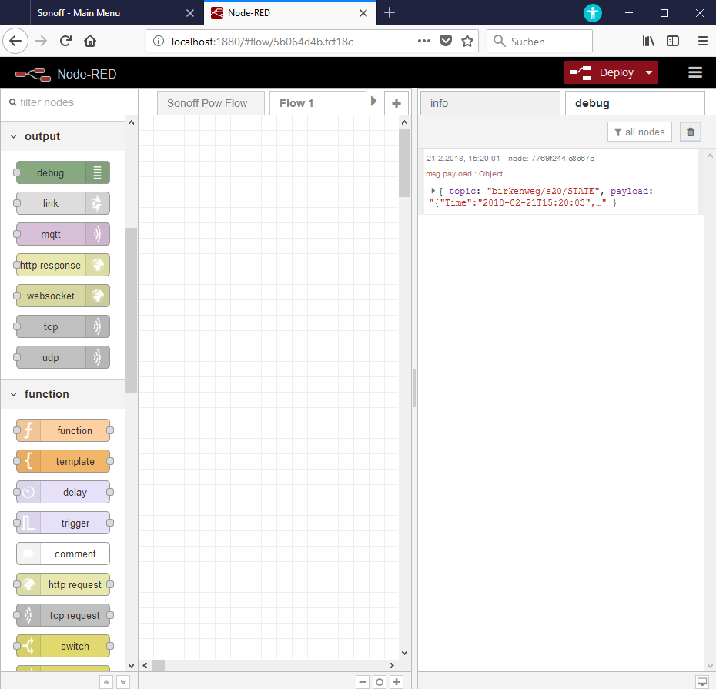
Übersicht

Slide 5
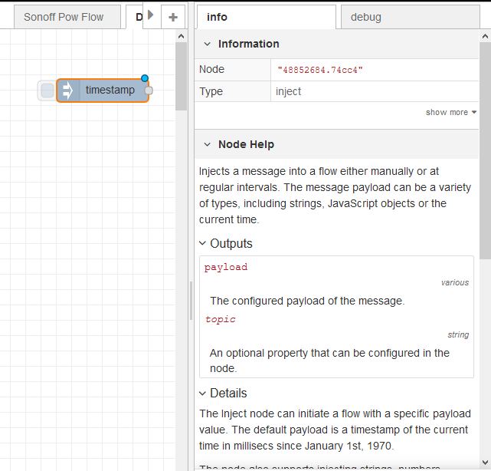
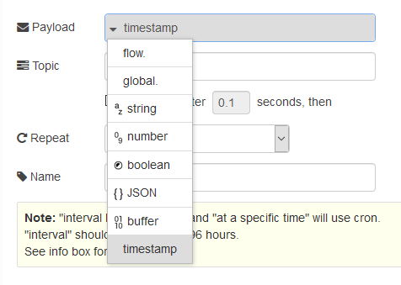
Erste Schritte – Inject-Node
Input-Node
Injiziert Daten in Flow
Enable/Disable
Repeatable
Beschreibung unter Info

Slide 6
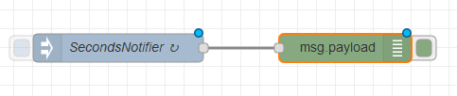
Zweiter Node Debug-Node
Beide Nodes verbinden
Output des Notifiers ➔ Input des DebugNodes

Slide 7
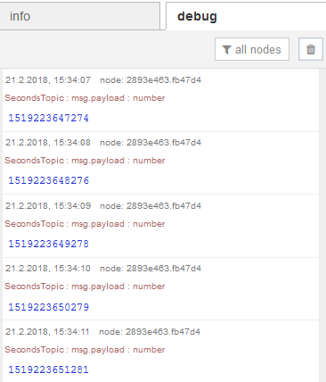

Deploy ➔ Debug-Window
Ausgabe der aktuellen Zeit im Unix-Format
Formatwechsel durch Klicken im Debugwindow
Hex, DateTime

Slide 8
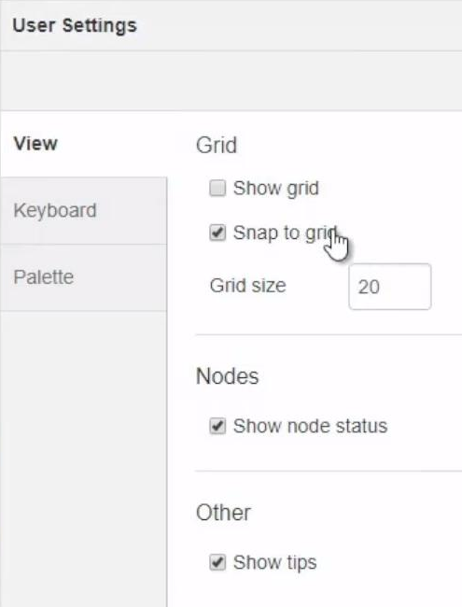
Usersettings

Slide 9
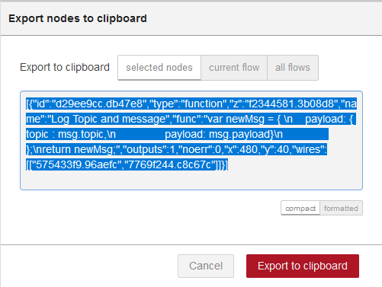
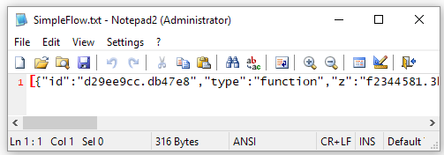
Sichern der Flows
Selektiv als Textdatei möglich
Einfacher Austausch

Slide 10
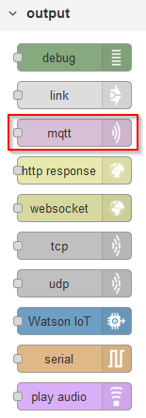
Erster einfacher Flow
Test des MQTT-Brokers
Subscriber beobachtet Topic auf Broker
Mqtt-Input
Publisher sendet Timestamp
Mqtt-Output
Ausgabe im Debugfenster
Übung

Slide 11
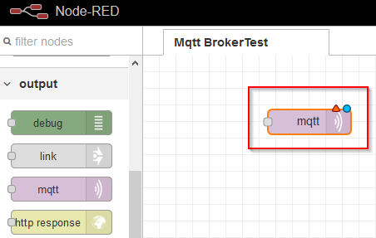
Neuer Flow MqttBrokerTest
Mqtt-Output-Node auf Sheet ziehen

Slide 12
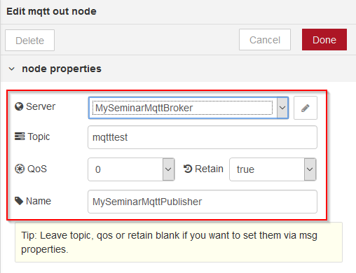
Broker - Grundkonfiguration
Server, Topic, QoS, Retain, …

Slide 13
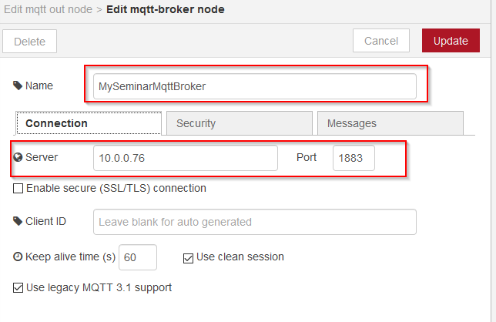
MQTT-Server konfigurieren

Slide 14
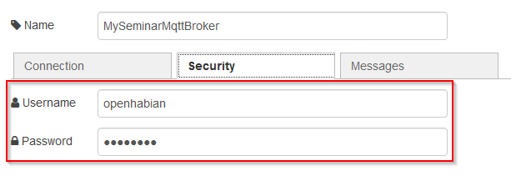
Security-Tab
Optional

Slide 15
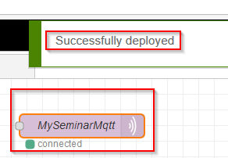
Nach dem Deploy
Verbindung zum Broker steht

Slide 16
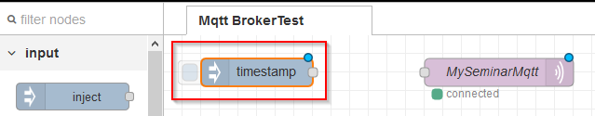
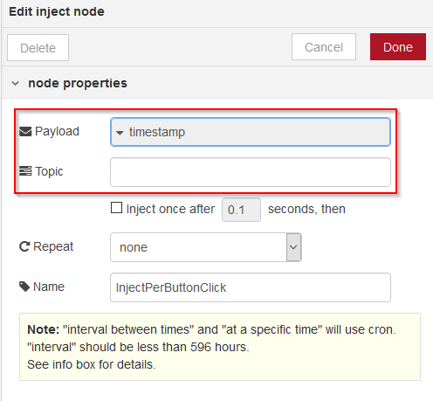
Inject-Node ohne Payload anlegen

Slide 17
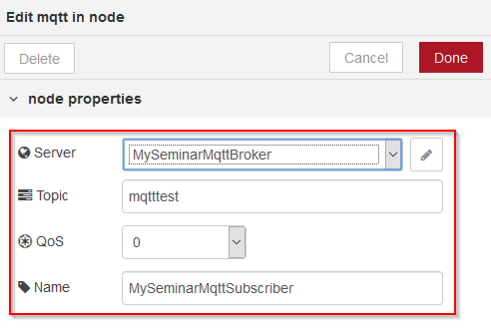
Subscriber-Node empfängt Nachrichten
Abonniert mqtttest

Slide 18
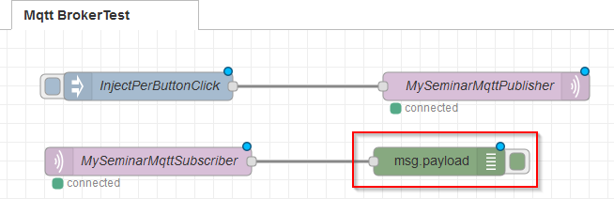
Ausgabe im Debug-Tab

Slide 19
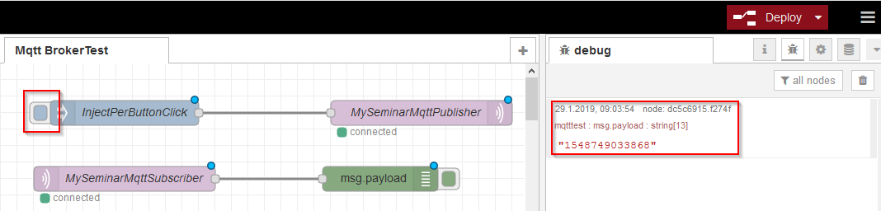
Funktionstest
Click auf Inject-Eingang
Protokoll im Debugfenster

Slide 20
UI für SeminarThing erstellen
SeminarThing – MQTT-Connection testen
Mqtt.Fx
Sensoren per Node-RED „abhören“
Optisch ansprechende Oberfläche getalten
Dashboard
Einfache Steuerungsaufgaben
Bei Bewegung wird Licht (Rgb-Led) eingeschaltet und nach 10 Sekunden wieder abgeschaltet
Spezialistenaufgabe: Die zuletzt eingestellte Lichtfarbe bleibt erhalten
Übung

Slide 21
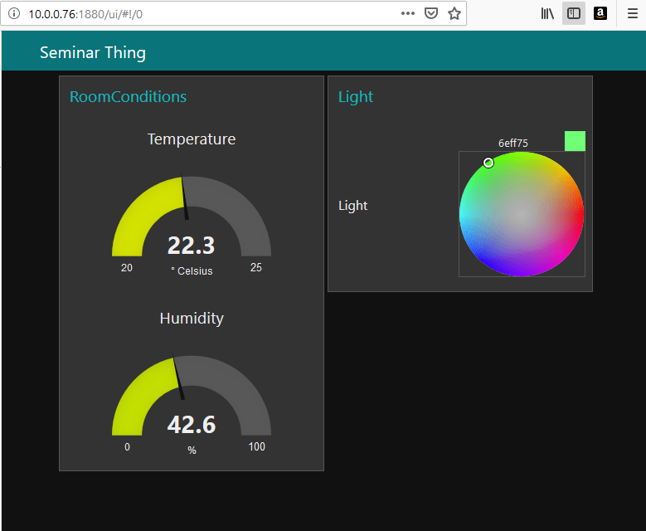
Ziel

Slide 22
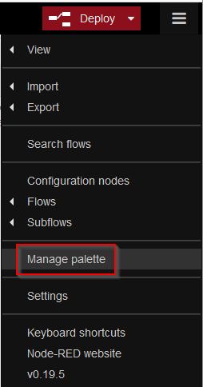
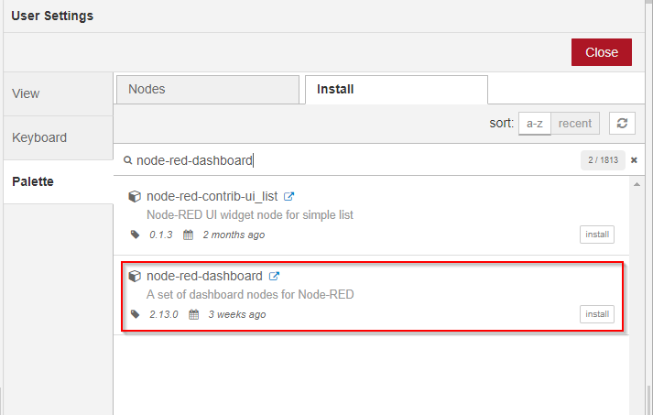
DashBoard -Installation

Slide 23
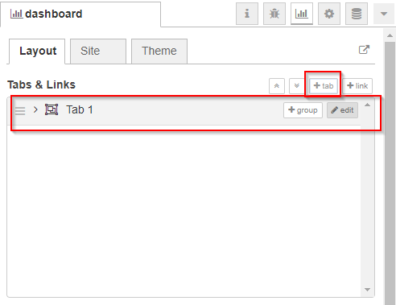
Tabs sind einzelne Bereiche im Dashboard

Slide 24
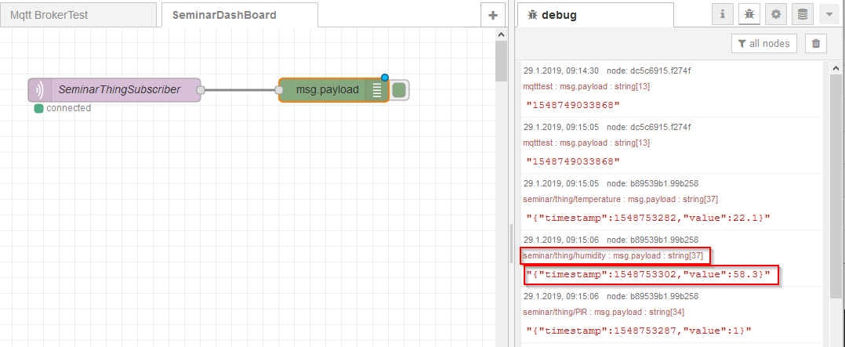
SeminarThing „abhören“
Topic: seminar/thing??/#
Im Topic steckt der Sensorname
Im Payload ist der Wert enthalten

Slide 25
Anzeige für Temperatur und Luftfeuchtigkeit
Umwandlung von String in Objekte per json-Node
Functionnode HumidityReceiver
Sensornamen aus Topic
Value aus Payload
Versand über Mqtt-Publisher

Slide 26
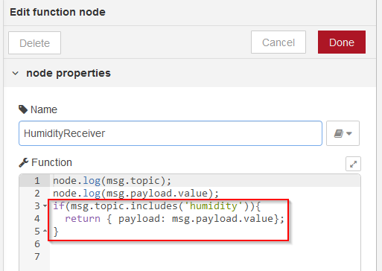
Einfache Filterfunktion
Sendet nichts, wenn Name nicht passt
Logging über Konsole

Slide 27
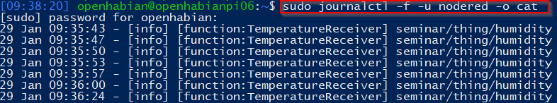
Einfacher Konsolenlogger

Slide 28
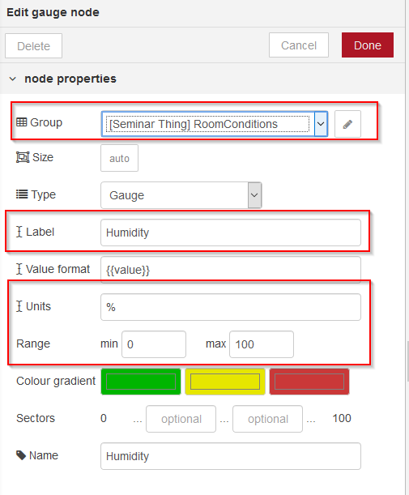
Control zur Anzeige konfigurieren

Slide 29
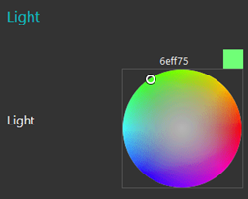

RGB-Led ansteuern
Farbauswahl über ColorPicker
RGB-Kodierung in ESP-Kodierung mappen
Value ist am ESP aktuell ein Float
FF ➔ 99% ➔ RRGGBB jeweils in %
Per Publisher zum ESP schicken

Slide 30
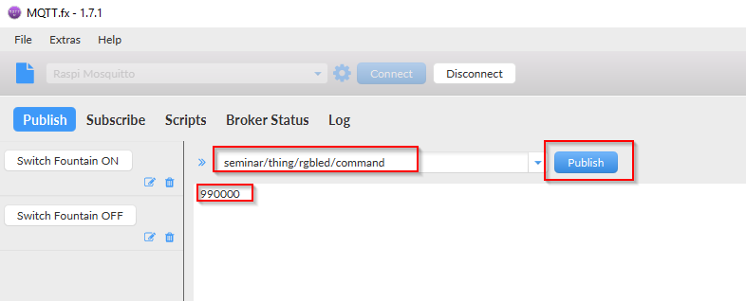
Test über Mqtt.Fx
Topicstruktur
Value als Json oder direkt

Slide 31
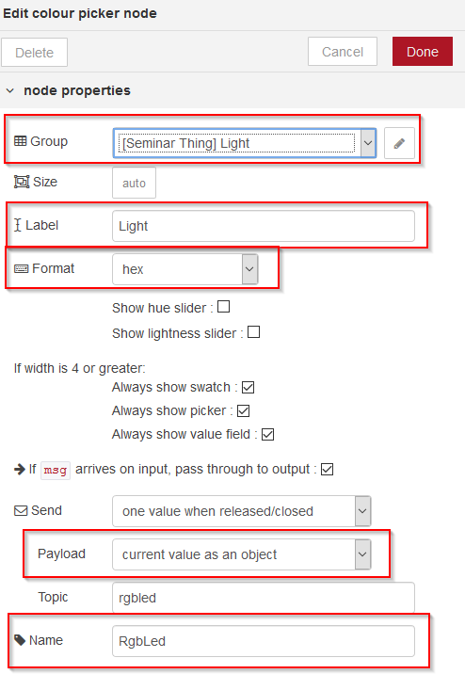
Konfiguration des ColorPickers

Slide 32
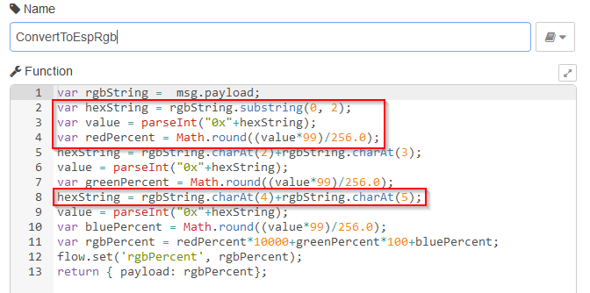
Umkodieren
RGB im Hexformat in RGB als sechstellige Ganzzahl (RRGGBB)
Holzhammer (charAt()) mit eigenartigem Verhalten von substring()

Slide 33
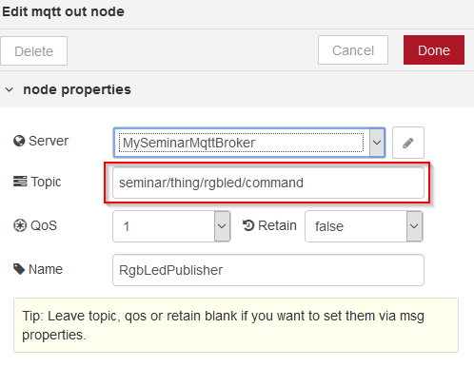
Publish zum Broker
Topic muss mit Parser am ESP zusammenpassen

Slide 34
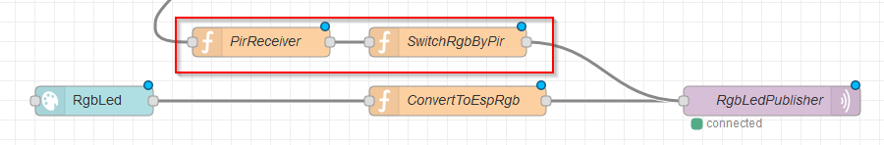
LED wird über PIR ein/ausgeschaltet
PIR meldet 1 ➔ Led einschalten
PIR meldet 0 ➔ Led ausschalten
Spezialistenaufgabe: Eingestellte Farbe bleibt erhalten
Hinweis: Scopes von Variablen

Slide 35
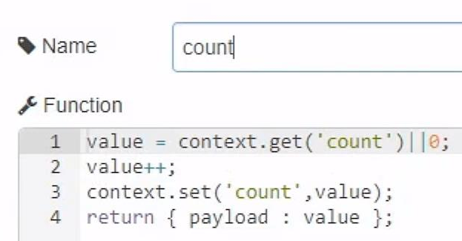
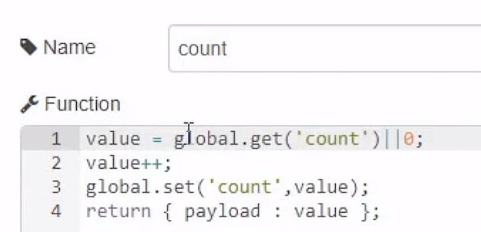
Scope von Variablen
Drei Ebenen
context: nur der betreffende Node
flow: der aktuelle Flow
global: überall zugreifbar

Slide 36
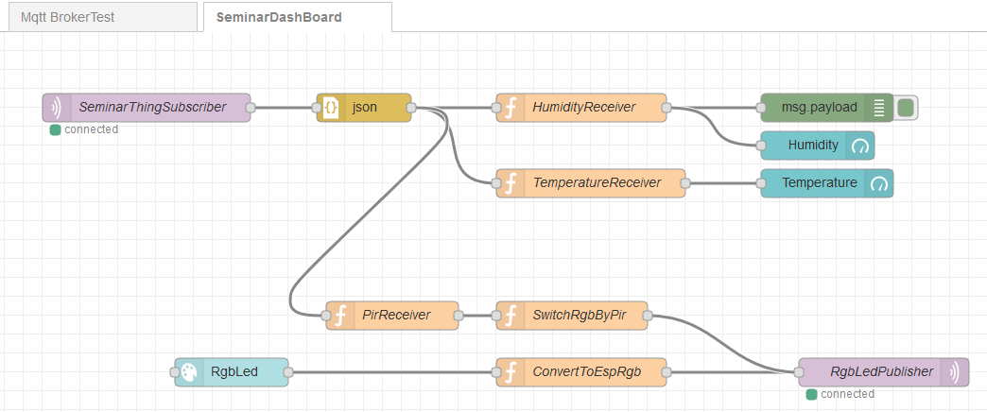
Ergebnisflow

Slide 40
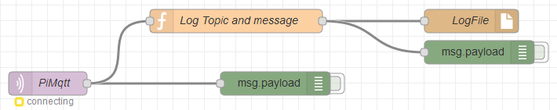
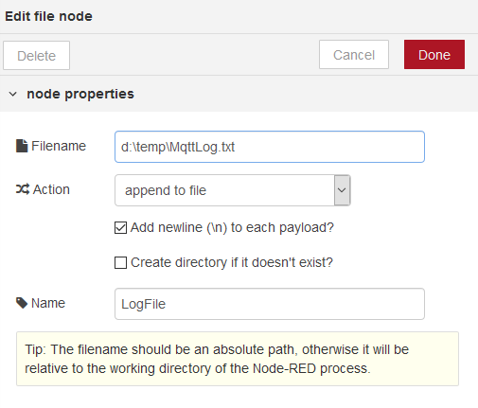
Mqtt-Messages mitprotokollieren
Übung

Slide 41
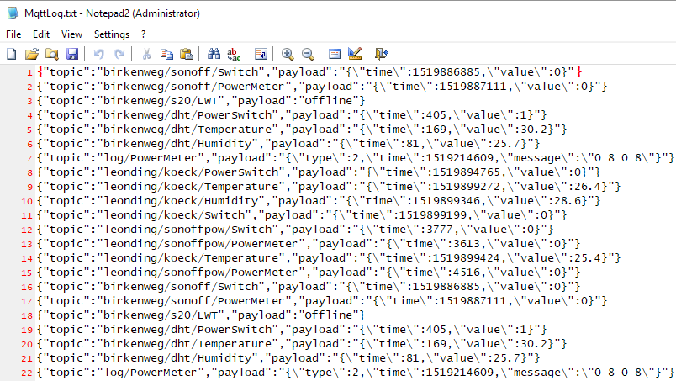
Ergebnis
Spezialisten konvertieren JSON ➔ CSV

Slide 42
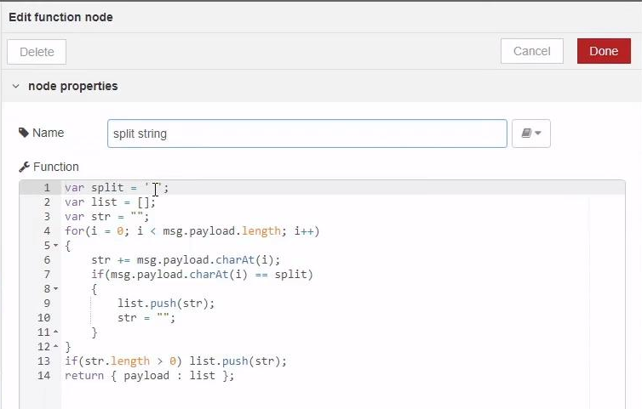
Function-Nodes
In JS programmierbar

Slide 43
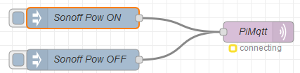
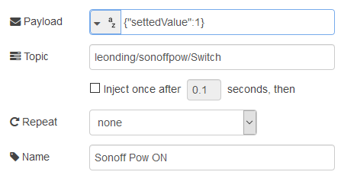
Aktoren testen
Übung

Slide 44
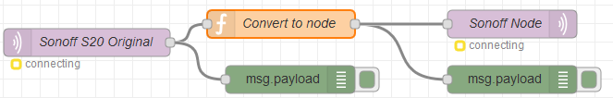
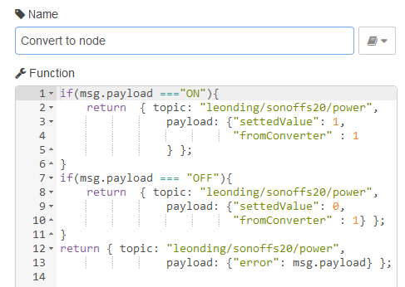
Node-Red konvertiert Mqtt-Messages

Slide 45

Catch-Nodes
Fangen Fehler auf

Slide 46
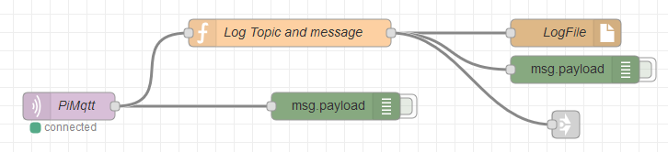

Link-Nodes
Observer-Pattern
Erster Flow bietet Event an
Zweiter Flow wird verständigt

Slide 47
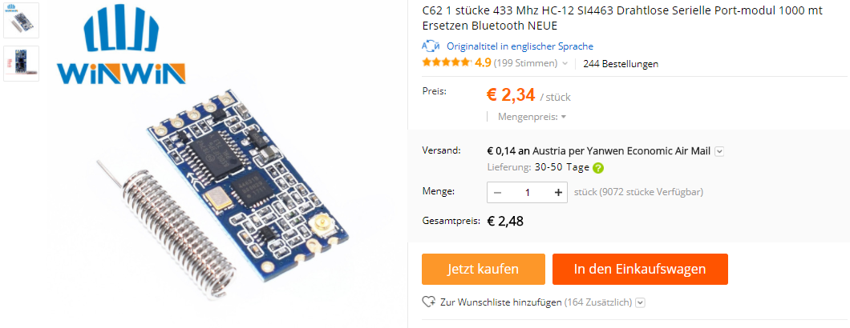
Interessante Teile
433 Mhz-Modul mit großer Reichweite

Slide 48
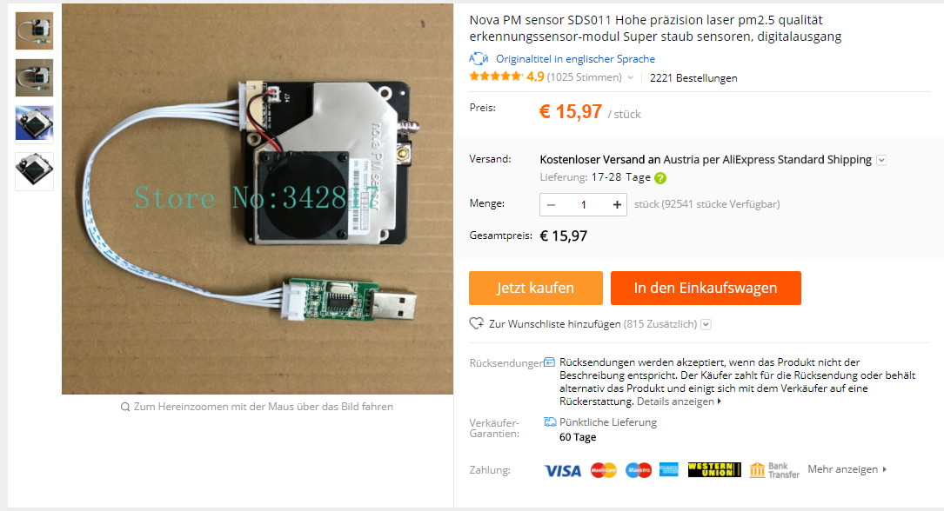
Feinstaubmessung

Slide 49
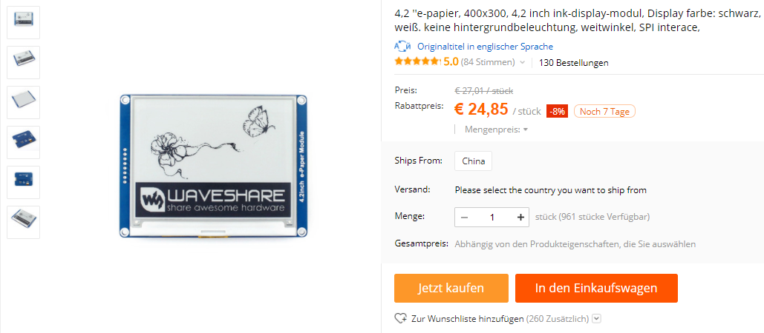
E-Paper

Slide 50
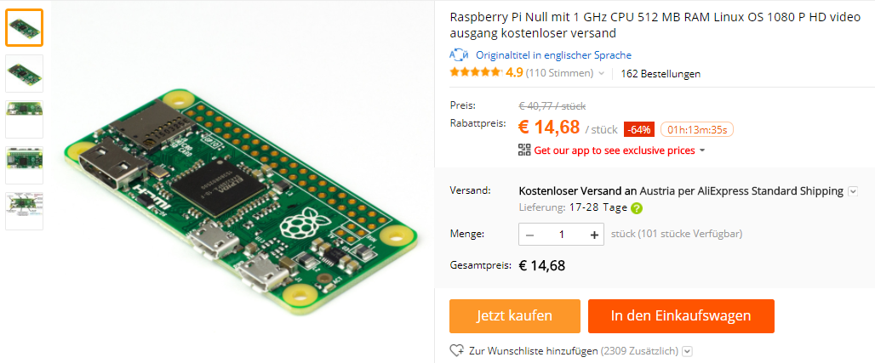
Raspberry Pi Zero

Slide 51
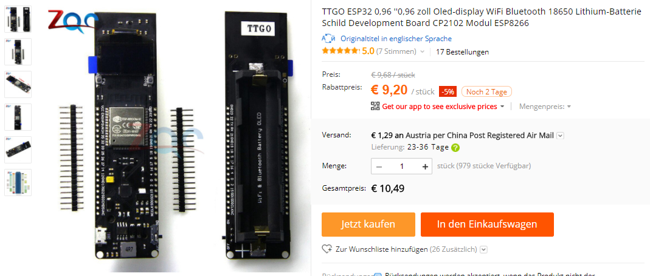
ESP32 mit LiPo

Slide 52


Slide 53


Slide 54


Slide 55


Slide 56


Slide 57


